Slide 1





TẬP ĐỌC
HéP TH¦ MËT
Trang 62

Slide 2





MỤC TIÊU
Đọc đúng, trôi chảy; đọc diễn cảm câu chuyện.
Trình bày được nội dung, ý nghĩa câu chuyện.

Slide 3




LUYỆN ĐỌC

Slide 4


Tiêu chí đọc và nhận xét
TIÊU CHÍ
Bình thường
Tốt
Rất tốt
Đọc đúng tiếng, đúng từ,
lưu loát, mạch lạc
Ngắt, nghỉ hơi đúng ở các dấu câu, cụm từ rõ nghĩa
Cường độ đọc, tốc độ đọc đạt yêu cầu

Slide 5
Hộp thư mật
Hai Long phóng xe về phía Phú Lâm tìm hộp thư mật.
Người đặt hộp thư lần nào cũng tạo cho anh sự bất ngờ. Bao giờ hộp thư cũng được đặt tại một nơi dễ tìm mà lại ít bị chú ý nhất. Nhiều lúc, người liên lạc còn gửi gắm vào đây một chút tình cảm của mình, thường bằng những vật gợi ra hình chữ V mà chỉ anh mới nhận thấy. Đó là tên Tổ quốc Việt Nam, là lời chào chiến thắng. Đôi lúc Hai Long đã đáp lại.
Anh dừng xe trước một cột cây số ven đường, giữa cánh đồng vắng. Tháo chiếc bu-gi ra xem, nhưng đôi mắt anh không nhìn chiếc bu-gi mà chăm chú quan sát mặt đất phía sau một cây số. Nó kia rồi! Một hòn đá hình mũi tên (lại hình chữ V quen thuộc) trỏ vào một hòn đá dẹt chỉ cách anh ba bước chân.
1
2

Slide 6
3
Hai Long tới ngồi cạnh hòn đá, nhìn trước nhìn sau, một tay vẫn cầm chiếc bu-gi, một tay bẩy nhẹ hòn đá. Hộp thư lần này là một chiếc vỏ đựng thuốc đánh răng. Anh nhẹ nhàng cạy đáy hộp thuốc, rút ra một mảnh giấy nhỏ, thay vào đó thư báo cáo của mình, rồi thả hộp thuốc về chỗ cũ.
Công việc thế là xong. Một giờ nữa sẽ có người tới lấy thư. Anh trở lại bên xe, lắp bu-gi vào rồi đạp cần khởi động máy. Tiếng động cơ nổ giòn. Chưa đầy nửa giờ sau, anh đã hòa lẫn vào dòng người giữa phố phường náo nhiệt.
HỮU MAI
4

Slide 7
Hộp thư mật
Hai Long phóng xe về phía Phú Lâm tìm hộp thư mật.
Người đặt hộp thư lần nào cũng tạo cho anh sự bất ngờ. Bao giờ hộp thư cũng được đặt tại một nơi dễ tìm mà lại ít bị chú ý nhất. Nhiều lúc, người liên lạc còn gửi gắm vào đây một chút tình cảm của mình, thường bằng những vật gợi ra hình chữ V mà chỉ anh mới nhận thấy. Đó là tên Tổ quốc Việt Nam, là lời chào chiến thắng. Đôi lúc Hai Long đã đáp lại.
Anh dừng xe trước một cột cây số ven đường, giữa cánh đồng vắng. Tháo chiếc bu-gi ra xem, nhưng đôi mắt anh không nhìn chiếc bu-gi mà chăm chú quan sát mặt đất phía sau một cây số. Nó kia rồi! Một hòn đá hình mũi tên (lại hình chữ V quen thuộc) trỏ vào một hòn đá dẹt chỉ cách anh ba bước chân.
1
2
Từ khó đọc

Slide 8
3
Hai Long tới ngồi cạnh hòn đá, nhìn trước nhìn sau, một tay vẫn cầm chiếc bu-gi, một tay bẩy nhẹ hòn đá. Hộp thư lần này là một chiếc vỏ đựng thuốc đánh răng. Anh nhẹ nhàng cạy đáy hộp thuốc, rút ra một mảnh giấy nhỏ, thay vào đó thư báo cáo của mình, rồi thả hộp thuốc về chỗ cũ.
Công việc thế là xong. Một giờ nữa sẽ có người tới lấy thư. Anh trở lại bên xe, lắp bu-gi vào rồi đạp cần khởi động máy. Tiếng động cơ nổ giòn. Chưa đầy nửa giờ sau, anh đã hòa lẫn vào dòng người giữa phố phường náo nhiệt.
HỮU MAI
4
Từ khó đọc

Slide 9

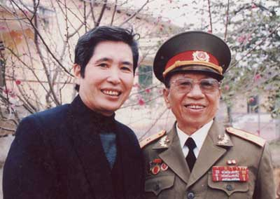
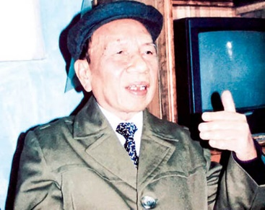
Giải nghĩa từ
01
Hai Long
Tên thường gọi của Thiếu tướng Vũ Ngọc Nhạ (1928-2002), một chiến sĩ tình báo nổi tiếng hoạt động trong lòng địch trước ngày miền Nam giải phóng.

Slide 10

Giải nghĩa từ
02
Chữ V
Chữ cái đầu của tên nước ta, đồng thời là chữ cái mở đầu một từ tiếng Anh có nghĩa là “chiến thắng”.

Slide 11

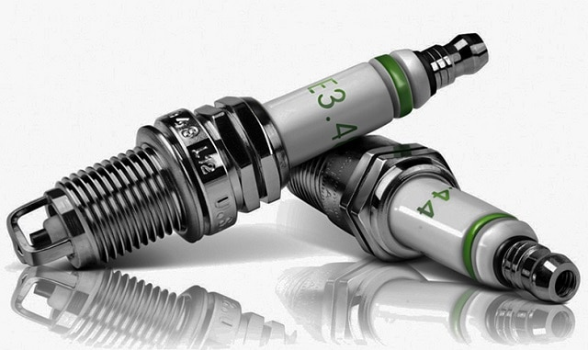
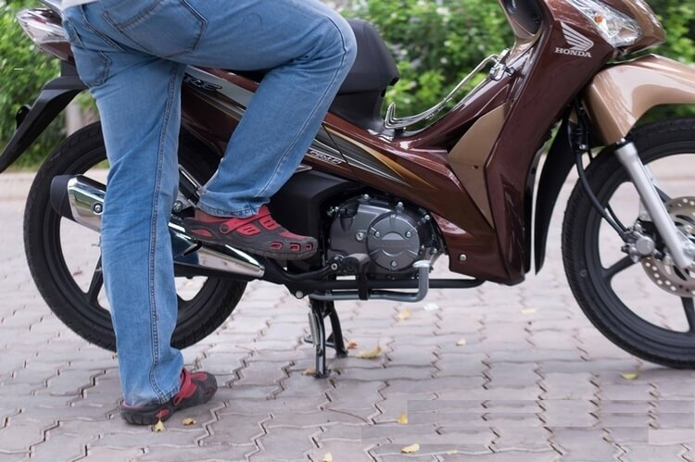
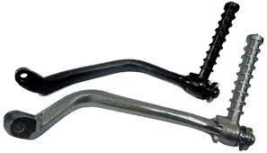
Giải nghĩa từ
03
Bu-gi
bộ phận phát lửa của động cơ xe.
04
Cần khởi động
cần đạp ở xe để nổ máy.
05
bộ phận dùng để biến xăng, dầu… thành năng lượng chạy máy.
Động cơ

Slide 12

Luyện đọc câu
Bao giờ hộp thư cũng được đặt tại một nơi dễ tìm mà lại ít bị chú ý nhất.
Một hòn đá hình mũi tên (lại hình chữ V quen thuộc) trỏ vào một hòn đá dẹt chỉ cách anh ba bước chân .

Slide 13
TÌM HIỂU BÀI

Slide 14
Tìm hiểu bài
Chú Hai Long ra Phú Lâm làm gì?
Tìm hộp thư mật để lấy báo cáo và gửi báo cáo.
Em hiểu hộp thư mật dùng để làm gì?
- Để chuyển những tin tức bí mật, quan trọng.

Slide 15


Người liên lạc ngụy trang hộp thư mật khéo léo như thế nào?
01
- Đặt hộp thư mật ở nơi dễ tìm mà lại ít bị chú ý nhất (nơi một cột cây số ven đường, giữa cánh đồng vắng).
- Hòn đá hình mũi tên trỏ vào nơi giấu hộp thư.
- Báo cáo được đặt trong chiếc vỏ đựng thuốc đánh răng.

Slide 16
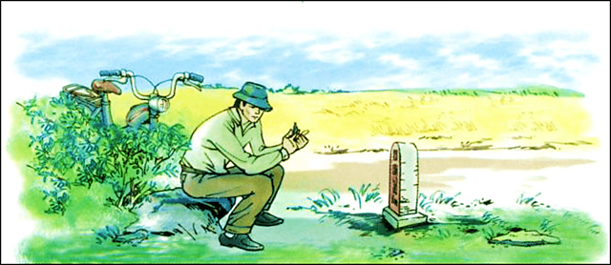

Slide 17

02
Qua những vật có hình chữ V, người liên lạc muốn gửi đến chú Hai Long điều gì?
Người liên lạc muốn nhắn gửi tình yêu Tổ quốc của mình và lời chào chiến thắng.

Slide 18
03
Nêu cách lấy thư và gửi báo cáo của chú Hai Long. Vì sao chú làm như vậy?
- Chú dừng xe, tháo bu-gi ra xem, giả vờ như xe của mình bị hỏng.
- Mắt chú không xem bu-gi mà lại chú ý quan sát mặt đất phía sau cột cây số.
- Nhìn trước nhìn sau, một tay chú vẫn cầm bu-gi, còn một tay bẩy nhẹ hòn đá.
- Chú nhẹ nhàng cạy đáy hộp vỏ đựng thuốc đánh răng để lấy báo cáo và thay vào đó thư báo cáo của mình rồi trả hộp thuốc vào chỗ cũ.
- Sau đó chú lắp bu-gi, khởi động máy như là đã sửa xong.

Slide 19


03
Nêu cách lấy thư và gửi báo cáo của chú Hai Long. Vì sao chú làm như vậy?
…
Chú Hai Long làm như vậy nhằm đánh lạc hướng chú ý của người khác, để không ai nghi ngờ.

Slide 20
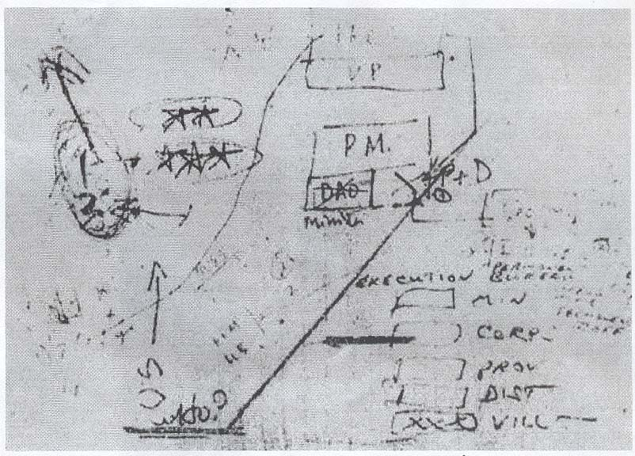
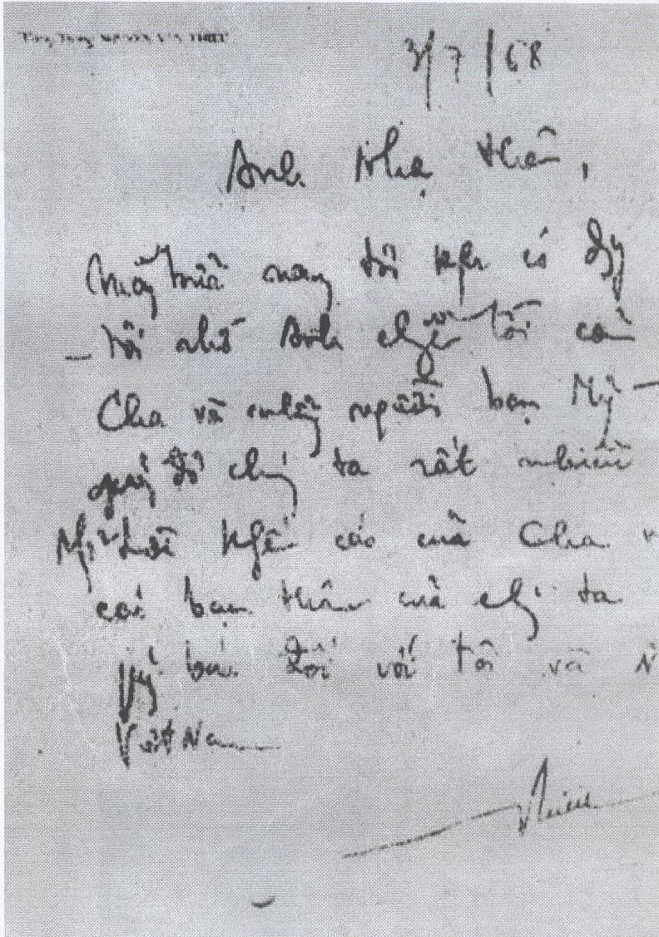
Những tài liệu, bút tích có liên quan đến hoạt động tình báo của Thiếu tướng Vũ Ngọc Nhạ.

Slide 21
04
Hoạt động trong vùng địch của các chiến sĩ tình báo có ý nghĩa như thế nào đối với sự nghiệp bảo vệ Tổ quốc?
Có ý nghĩa rất quan trọng vì:
- Cung cấp cho ta những tin tức bí mật về kẻ địch để hiểu được ý đồ của địch.
- Kịp thời ngăn chặn, chủ động chống trả, giúp ta giành thắng lợi mà đỡ tốn xương máu.

Slide 22



Nội dung bài
Bài văn ca ngợi ông Hai Long và những chiến sĩ tình báo hoạt động trong lòng địch đã dũng cảm, mưu trí giữ vững đường dây liên lạc, góp phần xuất sắc vào sự nghiệp bảo vệ Tổ quốc.

Slide 23
ĐỌC DIỄN CẢM

Slide 24
Giọng đọc
Đọc với giọng kể chuyện, nhấn giọng ở các từ ngữ gợi tả, ngắt nghỉ hơi đúng dấu câu, giữa các cụm từ.
+ Câu đầu: đọc với giọng náo nức, thể hiện sự lo lắng, sốt sắng của Hai Long.
+ Đoạn sau: đọc với giọng chậm rãi, nhẹ nhàng, thiết tha.

Slide 25
Hai Long phóng xe về phía Phú Lâm tìm hộp thư mật.
Người đặt hộp thư lần nào cũng tạo cho anh sự bất ngờ. Bao giờ hộp thư cũng được đặt tại một nơi dễ tìm mà lại ít bị chú ý nhất. Nhiều lúc, người liên lạc còn gửi gắm vào đây một chút tình cảm của mình, thường bằng những vật gợi ra hình chữ V mà chỉ anh mới nhận thấy. Đó là tên Tổ quốc Việt Nam, là lời chào chiến thắng. Đôi lúc, Hai Long đã đáp lại.

Slide 26
CỦNG CỐ

Slide 27



TRÒ CHƠI Ô CHỮ
4. Đặc điểm của lá thư trong bài?
(6 chữ cái)
6. Chú Hai Long đã đặt lá thư mật
trong đồ vật gì? (13 chữ cái)
5. Hoạt động trong lòng địch gọi là hoạt động gì? (7 chữ cái)
1. Tên thật của nhân vật trong bài?
(9 chữ cái)
2. Bộ phận phát lửa của động cơ xe?
(4 chữ cái)
3. Bộ phận dùng biến xăng dầu thành
năng lượng để chạy máy? (6 chữ cái)
7. Chú Hai Long đi lấy hộp thư mật
bằng phương tiện gì? (5 chữ cái)
1
V
Ũ
N
G
Ọ
C
N
H
Ạ
2
B
U
G
I
3
Đ
Ộ
N
G
C
Ơ
4
T
H
Ư
M
Ậ
T
5
T
Ì
N
H
B
Á
O
6
V
Ỏ
T
H
U
Ố
C
Đ
Á
N
H
R
Ă
N
G
7
X
E
M
Á
Y
Từ khóa
V
I
C
T
O
R
Y
Notes:
- Click vào từng câu hỏi theo thứ tự từ 1→7, bấm vào hàng ô chữ màu hồng để hiện ra đáp án. Mỗi dòng đáp án sẽ có 1 ô màu cam, ghép các chữ cái màu cam lại ta được từ khóa.
- Click vào từ khóa để hiện ra từ khóa cuối cùng là VICTORY, ý nghĩa thứ 2 của chú thích chữ V (Tiếng Việt có nghĩa là chiến thắng)

Slide 28

ĐÁNH GIÁ MỤC TIÊU
Đọc đúng, trôi chảy; đọc diễn cảm câu chuyện.
Trình bày được nội dung, ý nghĩa câu chuyện.

Slide 29
DẶN DÒ
- Đọc lại bài và trả lời lại các câu hỏi.
- Chuẩn bị bài: Phong cảnh đền Hùng

Slide 30
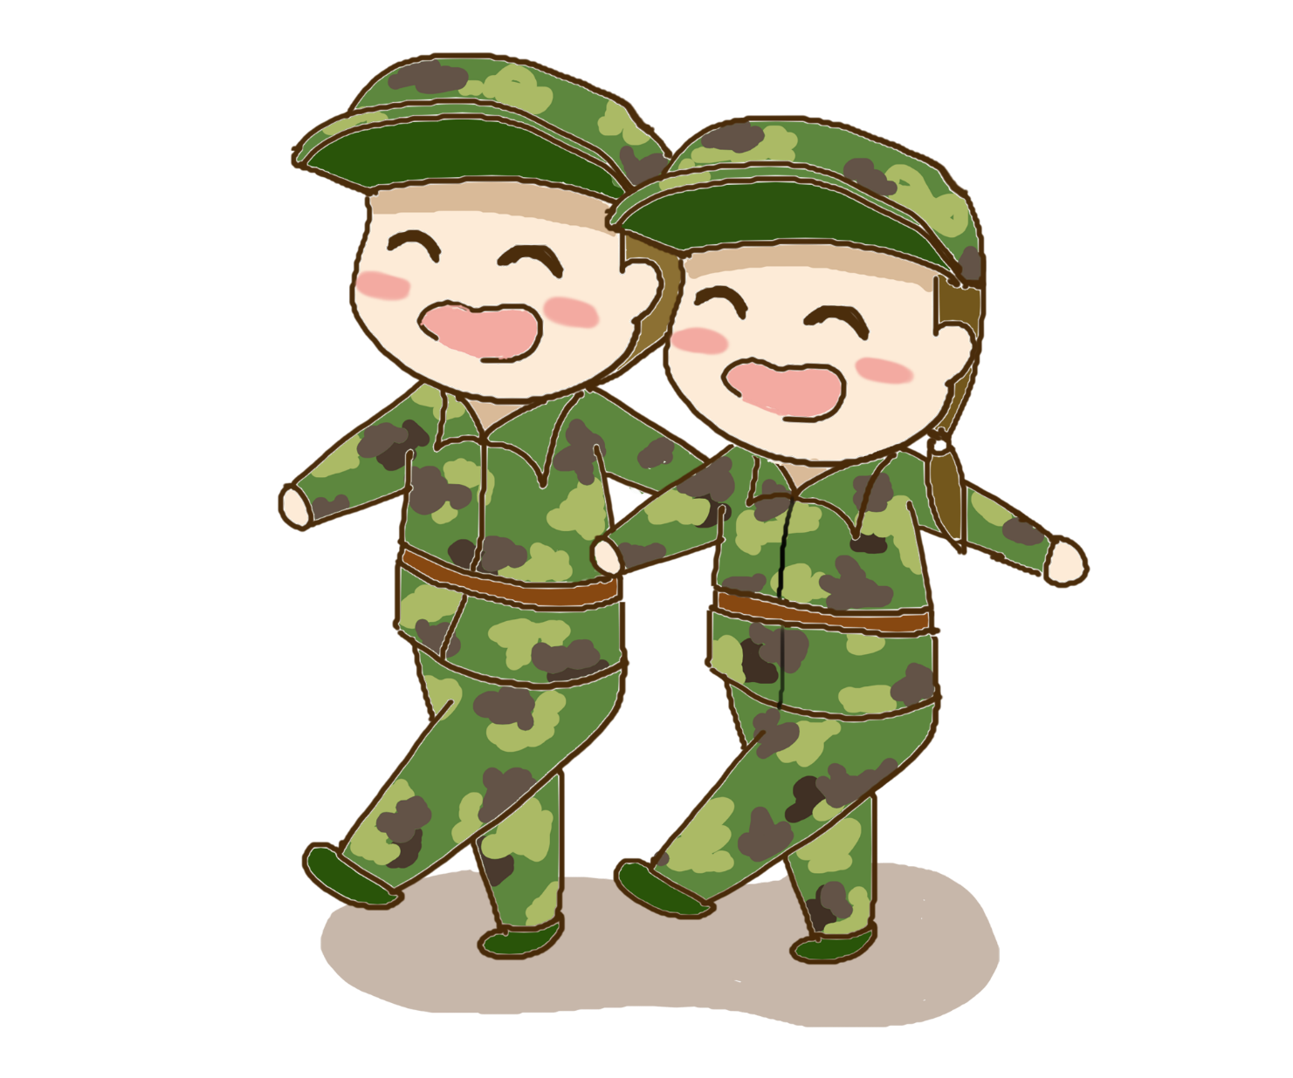
TẠM BIỆT !
Chúc các con học tốt.

Slide 31
TẠM BIỆT
Chúc các con học tốt.

Slide 32
TẠM BIỆT
Chúc các con học tốt.

